Slide 1
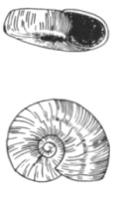
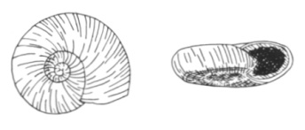
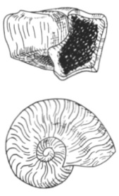
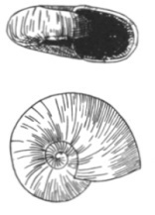
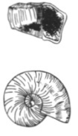
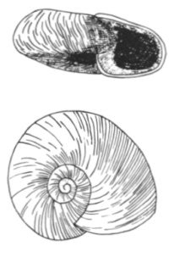
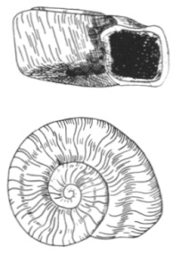
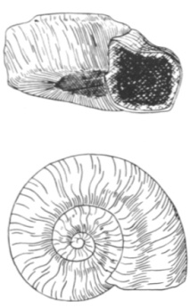
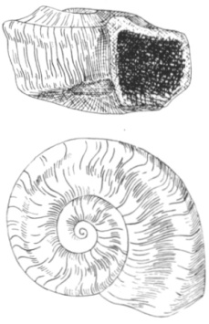
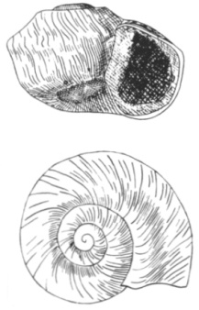
Schicht 0
Nr I
Schicht 3
Nr II
Schicht 3
Nr III
Schicht 6
Nr IV
Schicht 6
Nr V
Schicht 10
Nr VI
Schicht 10
Nr VII
Schicht 13
Nr VIII
Schicht 14
Nr IX
Schicht 14
Nr X

Slide 2
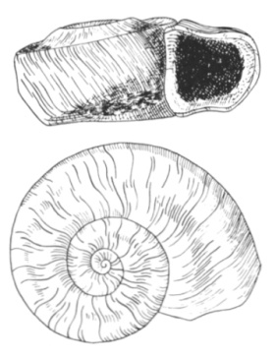
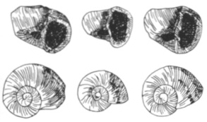
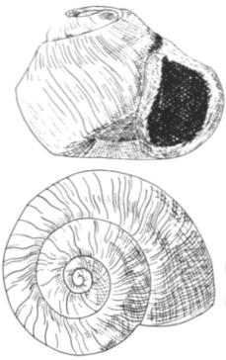
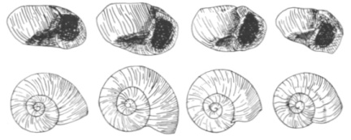
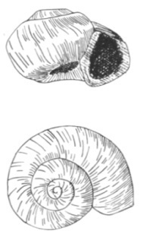
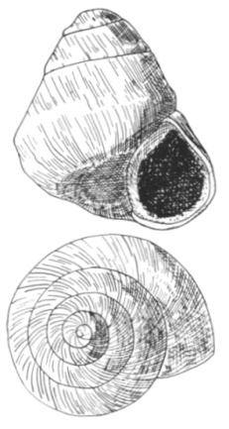
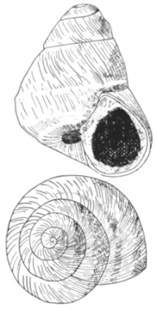
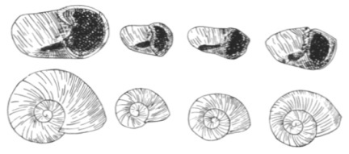
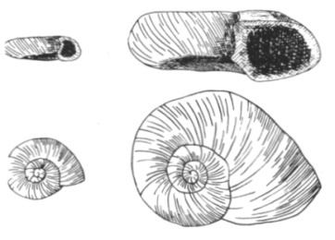
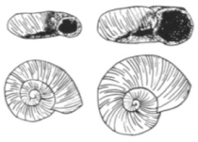
Schicht 15
Nr XI
Schicht 15
Nr XII
Schicht 15
Nr XIII
Schicht 20
Nr XIV
Schicht 20
Nr XV
Schicht 22
Nr XVI
Schicht 29
Nr XVII
Schicht 29
Nr XVIII
Schicht 34
Nr XIX
Schicht 37
Nr XX

Slide 3
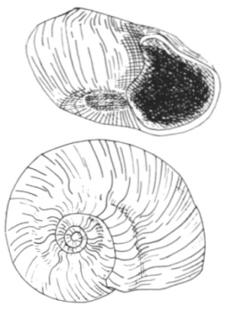
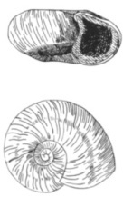
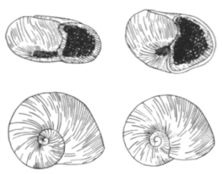
Schicht 41
Nr XXI
Schicht 48
Nr XXII
Mensink, H. (1984): Die Entwicklung der Gastropoden im miozänen See des Steinheimer Beckens (Süddeutschland). Palaeographica A, Band 183.

